Slide 1
Alvassone Rafael Jamisse
Benildo Emigrese Macuacua
Gonçalves Armando Senguele
Heleotério Gomes
Miguel Mauquissane Mondlane
Nélio Sousa Fenias Bila
Tem: Maria DB
Prática de Base de Dados
Licenciatura em Informática - 3º Ano Pós Laboral
Universidade Pedagógica
Maputo, 2019
Docente:
MSc. Eugénio Alberto Macumbe

Slide 2
Introdução
Os Sistemas de Gestão de Base de Dados (SGBD’s) baseados em Structured Query Language (SQL) provê serviços para visualização, organização e manipulação de coleções de dados, organizadas para fornecer informações através de processamentos
MariaDB é um sistema de gestao de Base de Dados derivado do MySQL com licença GPL. É desenvolvido por Michael (Monty) Widenius (fundador do MySQL) e pela comunidade de desenvolvedores de software livre.
No presente trabalho pretende-se abordar aspectos como a história do Maria DB desde a sua criação, principais funcionalidades, as versões, os requisitos de hardware necessários para a sua instalação, Sistemas Operativos suportados, processo de instalação, exemplo de implementação, consultas e ferramentas de suporte.
O objectivo deste trabalho é descrever os principais aspectos relacionados com o SGBD Maria DB e teve como metodologia a pesquisa bibliográfica.

Slide 3
Historial
MariaDB foi desenvolvido precisamente por Michael "Monty" Widenius, que havia deixado a Sun Microsystems e fundou sua própria empresa em fevereiro de 2009.
Maria é o nome de sua filha mais nova, com Maria DB procurou criar um grande projecto de Base de dados, que reunisse grande comunidade de desenvolvedores em todo o Mundo e gerar um produto que excede o próprio MySQL.
A versão do Maria DB deixa claro que suporta todos os recursos do MySQL até a versão 5.5 e dando um salto para as versões 10.
Este SGBD está começando a ganhar popularidade e já recebeu elogios tão importantes e ate adopção pela Wikipedia Foundation e por várias distribuições do Linux.

Slide 4
Principais Funcionalidades
Muitos recursos contribuem para boa posição do MariaDB nos SGBD. Sua velocidade é uma das suas características mais proeminentes.
O MariaDB é incrivelmente escalável e é capaz de lidar com dezenas de milhares de tabelas e bilhões de linhas de dados.
É capaz de gerir pequenas quantidades de dados com rapidez e facilidade, tornando-o conveniente para pequenas empresas ou projectos pessoais.
Outro recurso que o diferencia de seus antecessores é um foco particular na segurança.

Slide 5
Versões e requisitos de hardware
Versao | Data original de lancamento | Ultima versao | Data de lancamento | Estado
5.1 | 2009-10-29[12] | 5.1.67 | 2013-01-30[13] | Estavel
5.2 | 2010-04-10[14] | 5.2.14 | 2013-01-30[15] | Estavel
5.3 | 2011-07-26[16] | 5.3.12 | 2013-01-30[17] | Estavel
5.5 | 2012-02-25[18] | 5.5.56 | 2017-05-03[19] | Estavel
10.0 | 2012-11-12[20] | 10.0.31 | 2017-05-23[21] | Estavel
10.1 | 2014-06-30[22] | 10.1.24 | 2017-05-31[23] | Estavel
10.2 | 2016-04-18[24] | 10.2.6 | 2017-05-23[25] | Estavel
10.3 | 2017-04-16[26] | 10.3.0 | 2017-04-16[27] | Alfa
Os requisitos de memória e software para a instalação de MariaDB:
Memoria RAM: 1GB
Espaco mínimo de armazenamento disponivel: 1GB
Arquitectura: x82 ou x64
Sistemas Operativos suportados: Windows, Linux, Unix

Slide 6
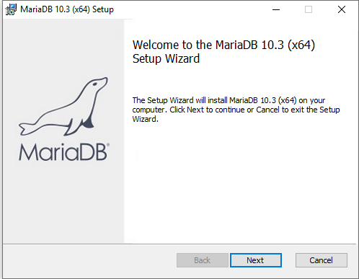
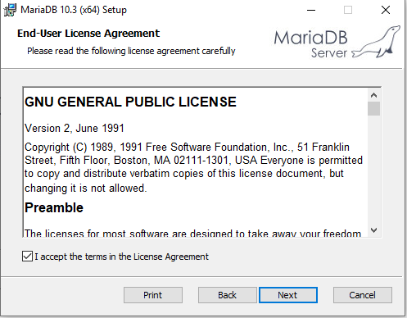
Processos de Instalação e suas dependências Instalação do MariaDB no Windows
Passo 1: executar o setup mariaDB.
Passo 2: Aceitar os termos de licença do desenvolvedor

Slide 7
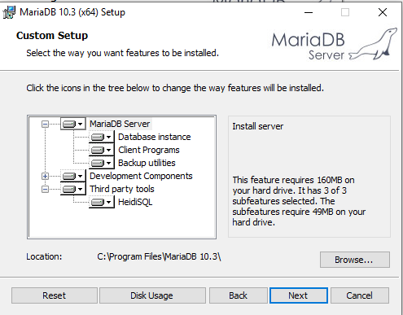
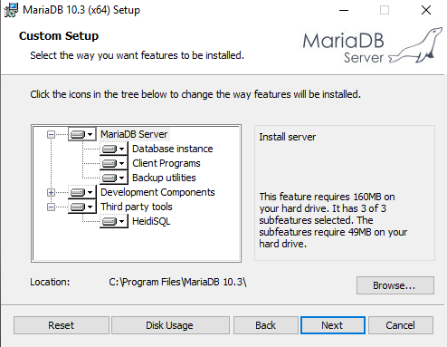
Cont...
Passo 3: verificar os pacotes a serem instalados, podendo neles ter a opção de exclui-los caso não queira que os mesmos sejam instalados.
Passo 4: escolher directório a instalar o SGBD e prosseguir (next).

Slide 8
Razões para migrar o MySQL para MariaDB
Desenvolvimento mais aberto e vibrante:
Todas as decisões de desenvolvimento podem feitas revisão e discutidas em uma lista de discussão pública no public Bug tracker.
Segurança mais rápida e transparente
Divulgação de anúncios de segurança e actualizações ao mesmo tempo em que é lançado um novo projecto.
Recursos mais avançados
O MariaDB disponibilizou novos recursos nos últimos anos e lançados antecipadamente onde na maioria dos casos, esses recursos parecem passar por uma revisão mais extensa antes do seu lançamento. Por este motivo, acreditamos que o MariaDB oferece os melhores recursos e menos bugs.
Melhor desempenho
O MariaDB tem um optimizador de consulta bastante melhorado e muitas outras melhorias relacionadas ao desempenho. Alguns benchmarks mostram que o MariaDB é radicalmente mais rápido que o MySQL
Fácil migração e compatibilidade
MariaDB 5.5 é uma substituição completa do MySQL 5.5

Slide 9
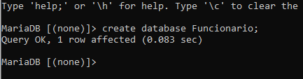

Exemplos de implementação de Maria DB
Para criar uma base de dados, assim como executar consultas depois da sua criação, usamos os comandos SQL, onde temos:
Criar BD
Para usar uma BD, devemos seleciona-la, e para tal usamos o comando USE, e em diante já podemos executar as Consultas desejadas referente a elas.

Slide 10
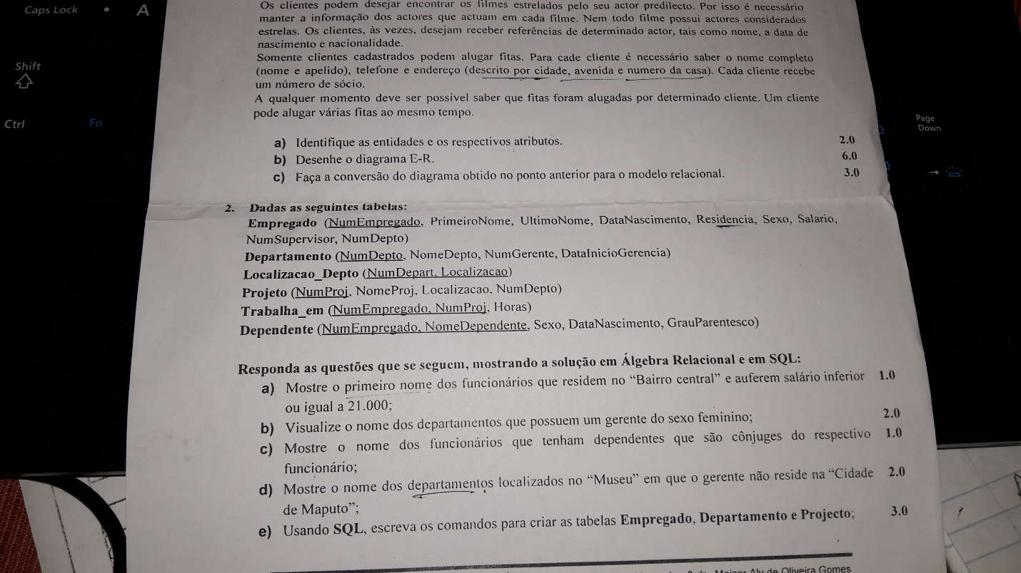
Cont..
Para demostrar a criação da base de dados usaremos o exercício proposto na segunda avaliação da disciplina de tecnologias de base de dados no ano de 2018.

Slide 11
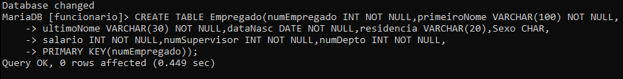
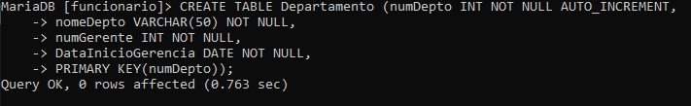
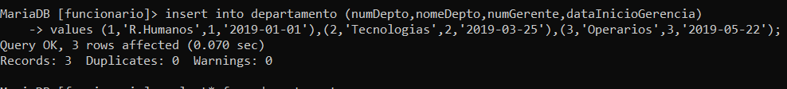
1- Criação de tabelas na BD
Funcionário
Cont..
2- Departamento
3 - Inserção de dados na tabela departamento

Slide 12
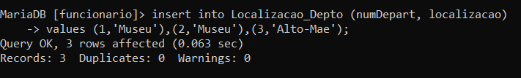
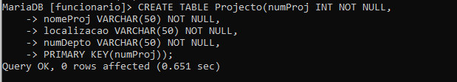
4 - Localização_Depto
5 - Inserção de dados na tabela Localizacao_Depto
6 - Projecto

Slide 13
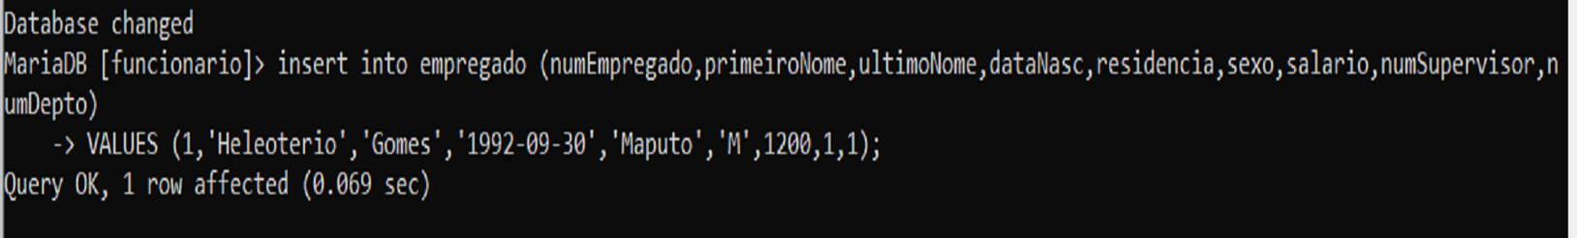
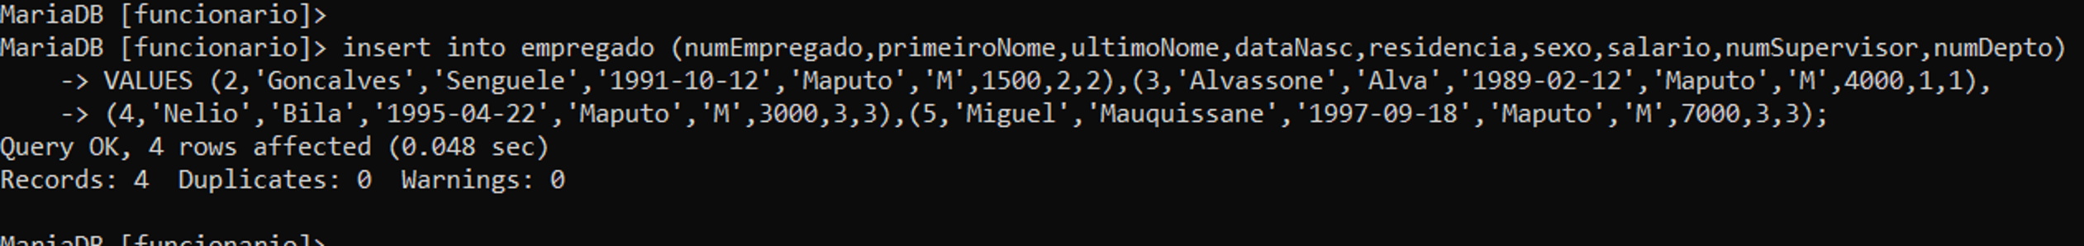
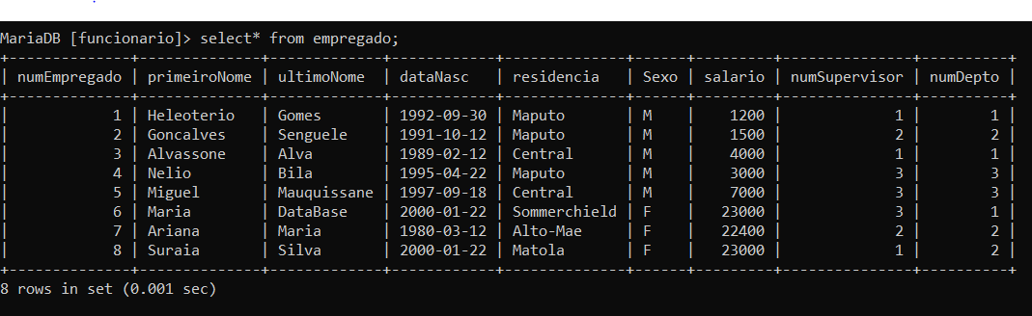
7 - Insercão de dados
8 - Visualização de dados inseridos.

Slide 14
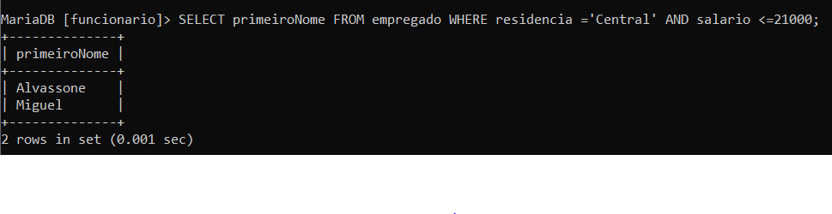
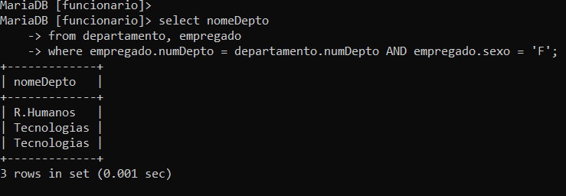
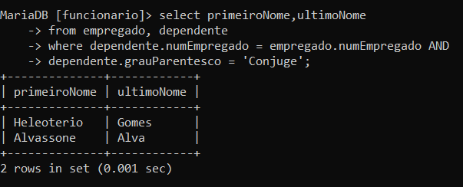
E, assim respondemos à questão:
a) Mostre o primeiro nome dos funcionários que residem no bairro central e auferem de salario <= 21.000
b) Visualize o nome dos departamentos que possuem gerente do sexo feminino.
c) Mostre o nome dos funcionários que tenham dependentes que são cônjuges do respectivo funcionário.

Slide 15
Ferramentas de suporte de MariaDB
FederatedX Storage Engine
A ferramenta FederatedX é uma engine de armazenamento que funciona tanto no MariaDB quanto no MySQL, através da libmysql que serve para a comunicação com a fonte de dados na qual está estritamente em uma base de dados relacional MySQL
Percona XtraDB Storage Engine
Snippets
Método que prepara a engine de armazenamento para receber a inserção da nova linha, utlizando o manipulador de linhas ha_rows rows
Sistema de exclusão mútua (Mutex)
O MariaDB implementa o sistema de exclusão mútua, que é uma propriedade de controle de concorrência, usado com o propósito de prevenir o acesso de dois processos ao mesmo tempo a um mesmo recurso compartilhado

Slide 16
Conclusão
O Maria DB e um SGBD recente, seguro, escalável, com um numero considerável de versões lançadas. Podemos observar que requer recursos de Hardware consideravelmente razoáveis e é compatível com os mais usados Sistemas Operativos, e apresenta bastante facilidade de instalação.
A seu funcionamento baseia-se na linguagem SQL.
A colecção, o processamento, a organização, a manipulação bem como a visualização de dados em uma base de dados são baseados em querys. No desenvolvimento de sistemas de informação, os SGBD são importantes, pois permitem a exixtência de diferenças de performance entre serviços de base de dados.

Slide 17
Bibliografia
URL: https://mariadb.com/kb/en/library/about-mariadb-software/ acessado aos 2 de Março de 2019 pelas 10:30;
URL: https://www.tutorialspoint.com/mariadb/mariadb_introduction.html acessado aos 2 de Março de 2019 pelas 11:30;
URL: http://underpop.online.fr/m/mysql/manual/introduction.html acessado aos 2 de Março de 2019 pelas 11:30;
URL: http://elderstroparo.blogspot.com/2015/03/historia-mariadb_22.html acessado aos 2 de Março de 2019 pelas 11:30;
URL: https://mariadb.com/kb/pt-br/installing-mariadb-msi-packages-on-windows/ acessado aos 2 de Março de 2019 pelas 11:30;
URL: https://mariadb.com/kb/pt-br/sobre-o-mariadb/ acessado aos 2 de Março de 2019 pelas 11:30;

